Slide 1


Slide 2
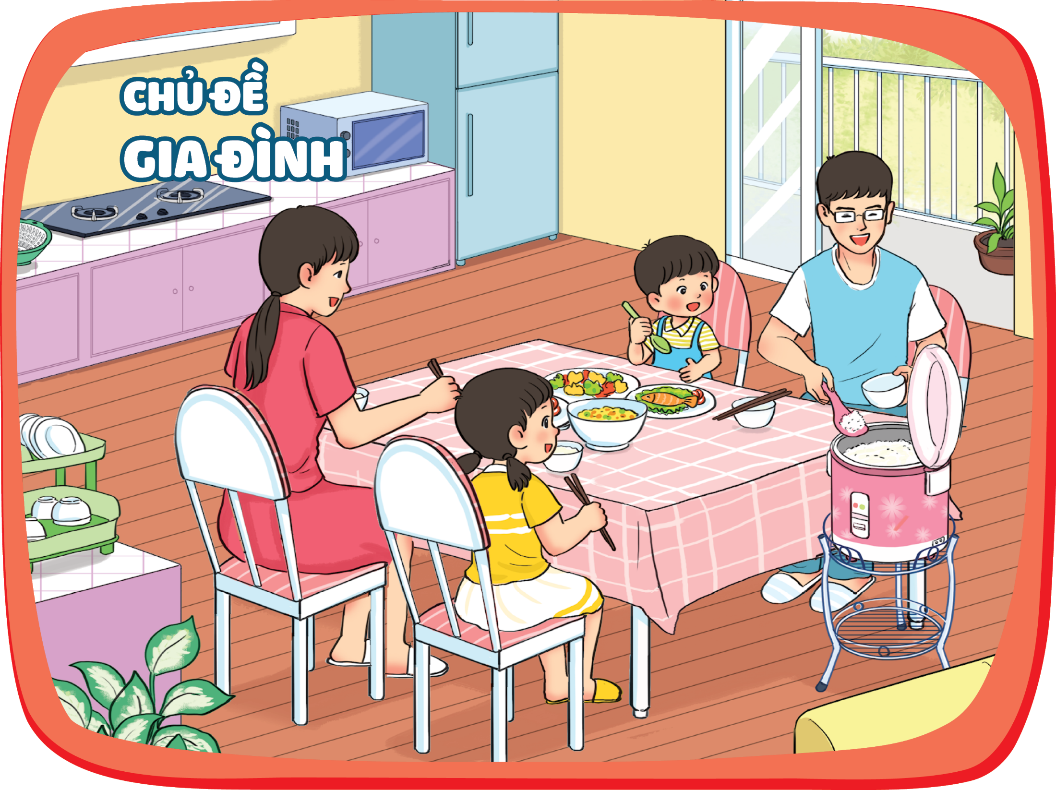

Slide 3


Slide 4

Hãy kể về gia đình của mình.

Slide 5

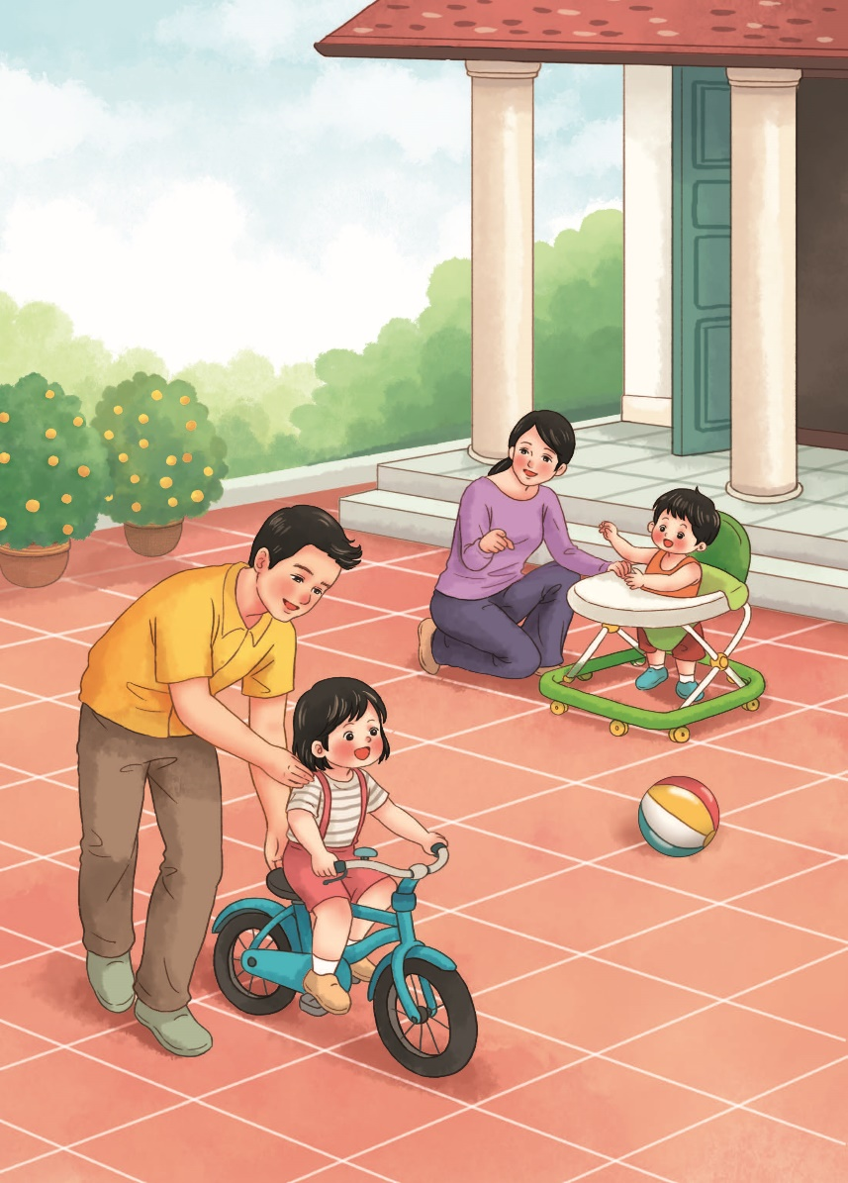
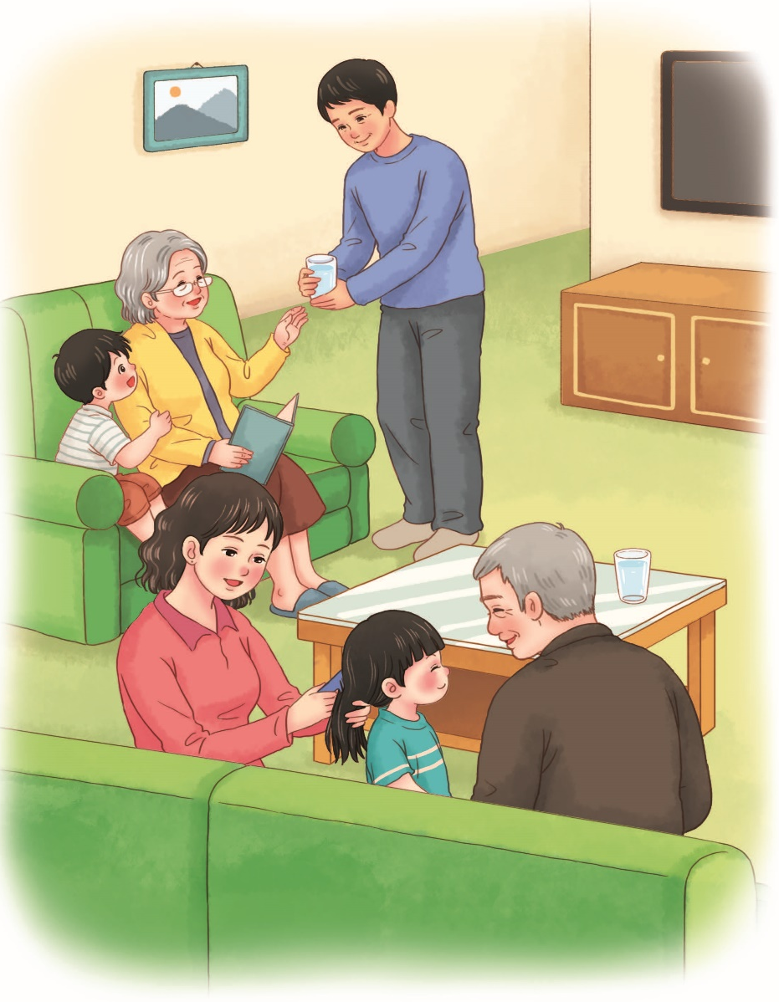
Gia đình các bạn trong hình có những ai?
Mọi người đang làm gì?
1
2

Slide 6

A, chị đi xe được rồi!
Ê, ê…
Bố ơi! Thích quá!
1

Slide 7

2

Slide 8


1
2
Ông bà, bố, mẹ, anh, chị, em là những người thân trong gia đình.
Mọi người trong gia đình yêu thương và chăm sóc nhau.

Slide 9

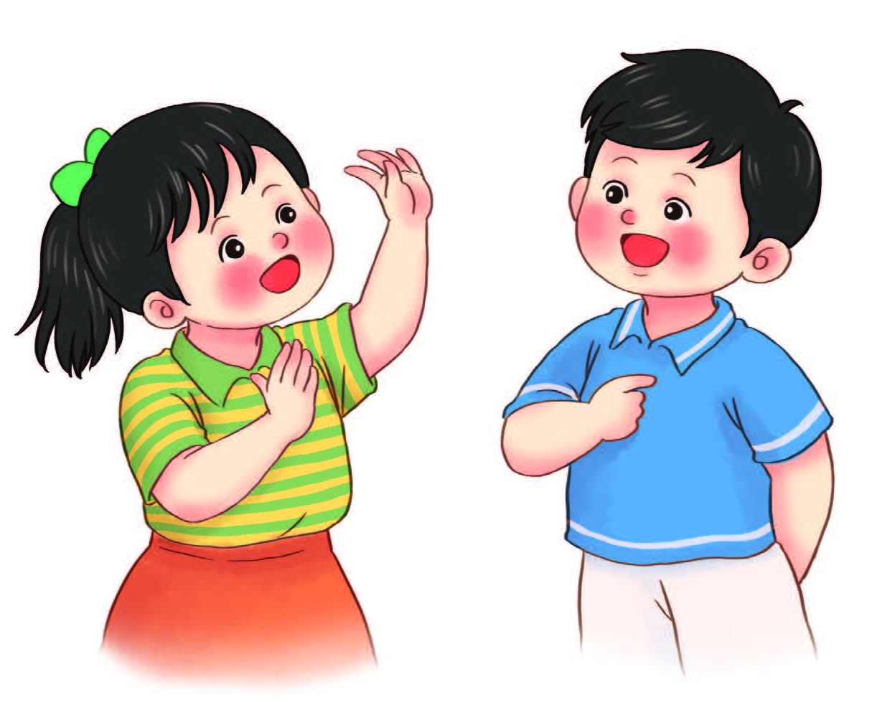
Cùng giới thiệu về bản thân.
Mình tên là An,
là anh lớn trong nhà.
Mình tên là Hà.
3

Slide 10

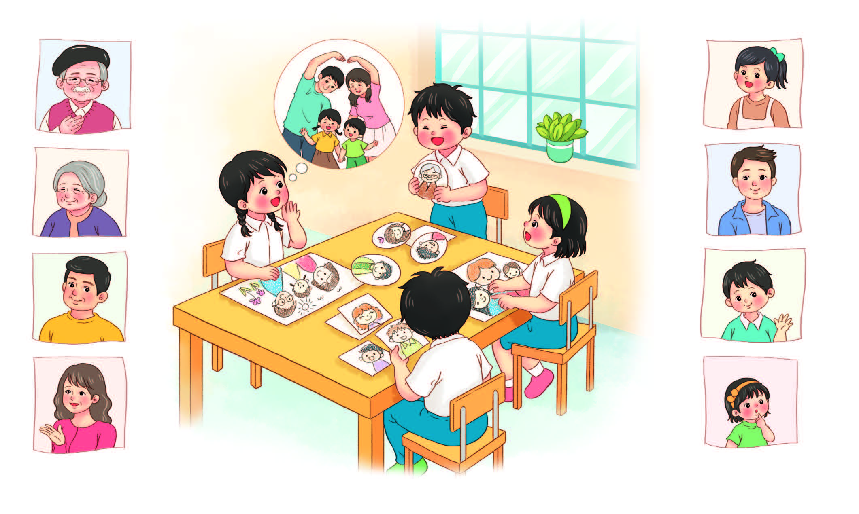
Cùng giới thiệu về gia đình của mình.
Nhà mình có ông ở cùng.
4

Slide 11

Notes:
CHÂN THÀNH CẢM ƠN

